Slide 1
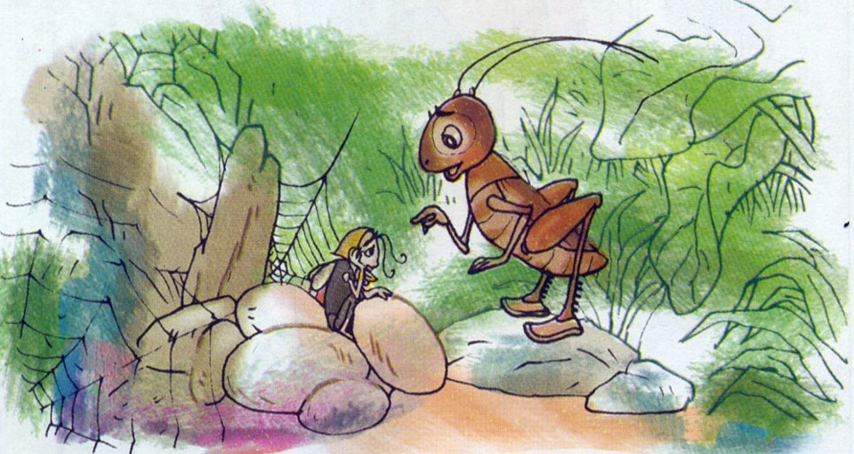
Tập đọc
Dế Mèn
bênh vực kẻ yếu
Dế Mèn
bênh vực kẻ yếu
Tô Hoài

Slide 2
Yêu cầu cần đạt
1. Kiến thức
- Hiểu được nghĩa một số từ ngữ khó trong bài: cỏ xước, nhà trò, bự, thâm,...
- Hiểu ND bài : Ca ngợi Dế Mèn có tấm lòng nghĩa hiệp - bênh vực người yếu.
3. Phẩm chất: Biết yêu quý các con vật.Giáo dục HS biết bảo vệ lẽ phải.
* GDKNS: Thể hiện sự cảm thông; xác định giá trị; tự nhận thức về bản thân.
2. Kĩ năng
- Đọc rành mạch, trôi chảy biết đọc phân biệt lời các nhân vật, bước đầu đọc diễn cảm được một đoạn trong bài.

Slide 3

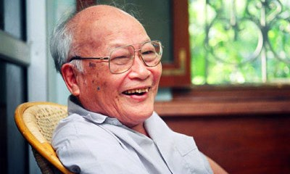
Tác giả Tô Hoài
Tô Hoài có tên khai sinh là Nguyễn Sen, sinh ngày 27 tháng 9 năm 1920 mất ngày 6 tháng 7 năm 2014. Ông sinh ra và lớn lên tại quê mẹ làng Nghĩa Đô, Từ Liêm thuộc phủ Hoài Đức xưa (nay là phường Nghĩa Đô, Hà Nội). Ông là một trong những cây bút xuất sắc nhất của nền văn xuôi hiện đại Việt Nam. Từ khi bắt đầu cầm bút sáng tác ông đã luôn miệt mài phục vụ cho con người, đặc biệt là đối tượng thiếu nhi với những tác phẩm rất nổi tiếng viết về loài vật và trẻ con.

Slide 4



Một số tác phẩm tiêu biểu

Slide 5
Tập đọc
Dế Mèn
bênh vực kẻ yếu
Dế Mèn
bênh vực kẻ yếu
Tô Hoài

Slide 6
Có mấy nhân vật trong tranh?

Slide 7
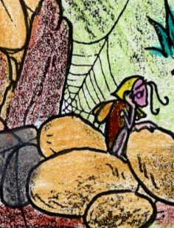
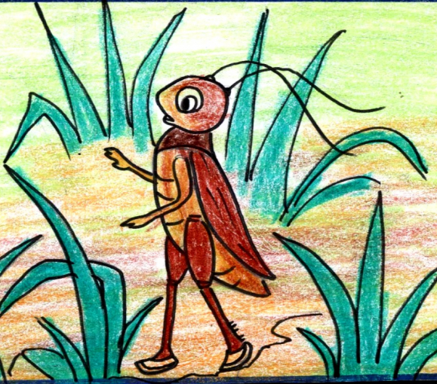
Có 2 nhân vật trong tranh:
chị Nhà Trò
“tôi” - Dế Mèn

Slide 8


Luyện đọc

Slide 9
Dế Mèn bênh vực kẻ yếu
Một hôm, qua một vùng cỏ xước xanh dài, tôi chợt nghe tiếng khóc tỉ tê. Đi vài bước nữa, tôi gặp chị Nhà Trò ngồi gục đầu bên tảng đá cuội.
Chị Nhà Trò đã bé nhỏ lại gầy yếu quá, người bự những phấn, như mới lột. Chị mặc áo thâm dài, đôi chỗ chấm điểm vàng, hai cánh mỏng như cánh bướm non, lại ngắn chùn chùn. Hình như cánh yếu quá, chưa quen mở, mà cho dù có khỏe cũng chẳng bay được xa. Tôi đến gần, chị Nhà Trò vẫn khóc. Nức nở mãi, chị mới kể:
- Năm trước, khi gặp trời làm đói kém, mẹ em phải vay lương ăn của bọn nhện. Sau đấy, không may mẹ em mất đi, còn lại thui thủi có mình em. Mà em ốm yếu, kiếm bữa cũng chẳng đủ. Bao năm nghèo túng vẫn hoàn nghèo túng. Mấy bận bọn nhện đã đánh em. Hôm nay bọn chúng chăng tơ ngang đường đe bắt em, vặt chân, vặt cánh ăn thịt em.
Tôi xòe cả hai càng ra, bảo Nhà Trò:
- Em đừng sợ. Hãy trở về cùng với tôi đây. Đứa độc ác không thể cậy khỏe ăn hiếp kẻ yếu.
Rồi tôi dắt Nhà Trò đi. Được một quãng thì tới chỗ mai phục của bọn nhện.
Theo Tô Hoài

Slide 10


Chia làm 3 đoạn
Bài được chia làm mấy đoạn?
01
03
Một hôm…. đá cuội.
02
Phần còn lại.
Chị Nhà Trò ... ăn thịt em.

Slide 11

Luyện đọc từ khó
tảng đá cuội
như mới lột
ngắn chùn chùn
vặt chân, vặt cánh

Slide 12
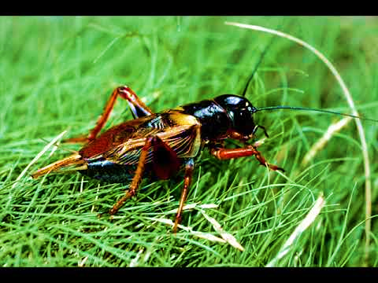
Giải nghĩa từ
Dế Mèn

Slide 13
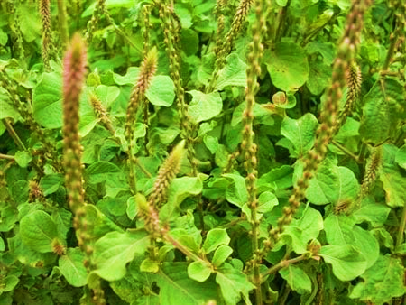
Giải nghĩa từ
Cỏ xước

Slide 14
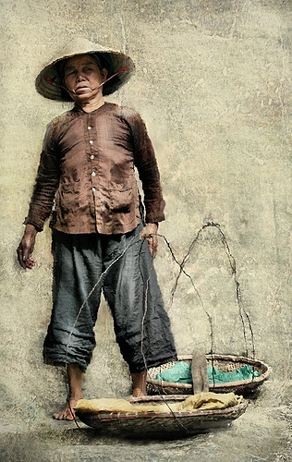
Giải nghĩa từ
Áo thâm

Slide 15
Tìm hiểu bài

Slide 16
1. Tìm những chi tiết cho thấy chị Nhà Trò rất yếu ớt.
- Thân hình chị bé nhỏ, gầy yếu, người bự những phấn như mới lột.
- Cánh chị mỏng, ngắn chùn chùn, quá yếu, lại chưa quen mở.
- Vì ốm yếu, chị kiếm bữa cũng chẳng đủ nên lâm vào cảnh nghèo túng.

Slide 17
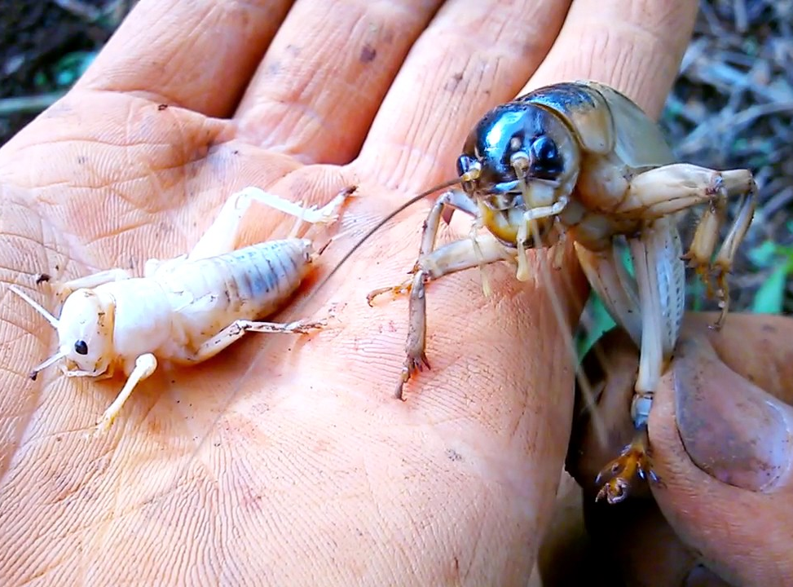
Như mới lột

Slide 18
2. Nhà Trò bị bọn nhện ức hiếp, đe dọa như thế nào?
Trước đây, mẹ Nhà Trò có vay lương ăn của bọn nhện. Sau đấy chưa trả được thì đã chết. Nhà Trò ốm yếu, kiếm không đủ ăn, không trả được nợ. Bọn nhện đã đánh Nhà Trò mấy bận. Lần này chúng chăng tơ chặn đường, đe dọa bắt chị ăn thịt.

Slide 19
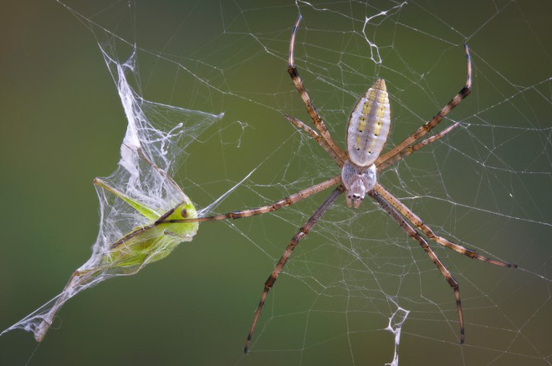
Nhện chăng tơ

Slide 20

3. Những lời nói và cử chỉ nào nói lên tấm lòng nghĩa hiệp của Dế Mèn?
Em đừng sợ. Hãy trở về cùng với tôi đây. Đứa độc ác không thể cậy khỏe ăn hiếp kẻ yếu.
Lời nói
Hành động
- xòe cả hai càng ra
- dắt Nhà Trò đi

Slide 21
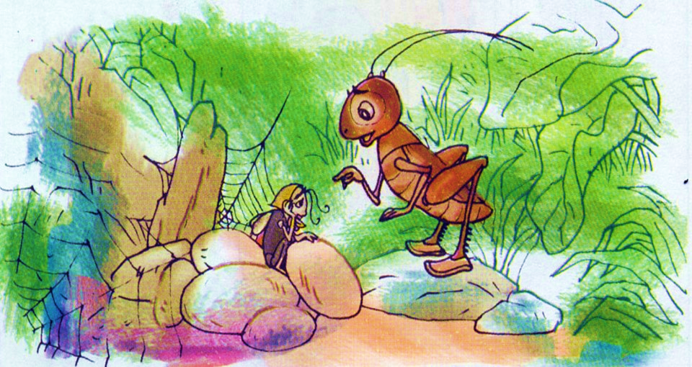
4. Nêu một hình ảnh nhân hóa mà em thích.

Slide 22


Liên hệ
Em học được điều gì từ Dế Mèn?

Slide 23


NỘI DUNG
Ca ngợi Dế Mèn có tấm lòng hào hiệp - bênh vực người yếu.

Slide 24
Luyện đọc diễn cảm
- Năm trước, khi gặp trời làm đói kém, mẹ em phải vay lương ăn của bọn nhện. Sau đấy, không may mẹ em mất đi, còn lại thui thủi có mình em. Mà em ốm yếu, kiếm bữa cũng chẳng đủ. Bao năm nghèo túng vẫn hoàn nghèo túng. Mấy bận bọn nhện đã đánh em. Hôm nay bọn chúng chăng tơ ngang đường đe bắt em, vặt chân, vặt cánh ăn thịt em.
Tôi xòe cả hai càng ra, bảo Nhà Trò:
- Em đừng sợ. Hãy trở về cùng với tôi đây. Đứa độc ác không thể cậy khỏe ăn hiếp kẻ yếu.

Slide 25
Chúc các em
học tốt!

Slide 26

MĂNG NON – TÀI LIỆU TIỂU HỌC
Mời truy cập: MĂNG NON- TÀI LIỆU TIỂU HỌC | Facebook
SĐT ZALO : 0382348780 - 0984848929
Nhận soạn bài giảng yêu cầu – Thiết kế bài giảng E – Learning
GIÁO ÁN ĐIỆN TỬ LỚP 3 – BỘ SÁCH KẾT NỐI TRI THỨC VỚI CUỘC SỐNG
Măng non

